Slide 1
Мыльный
драйв
ПРОДОЛЖАЕТСЯ…
« Ты – предприниматель»
Автор проекта –Лунёв Константин

Slide 2
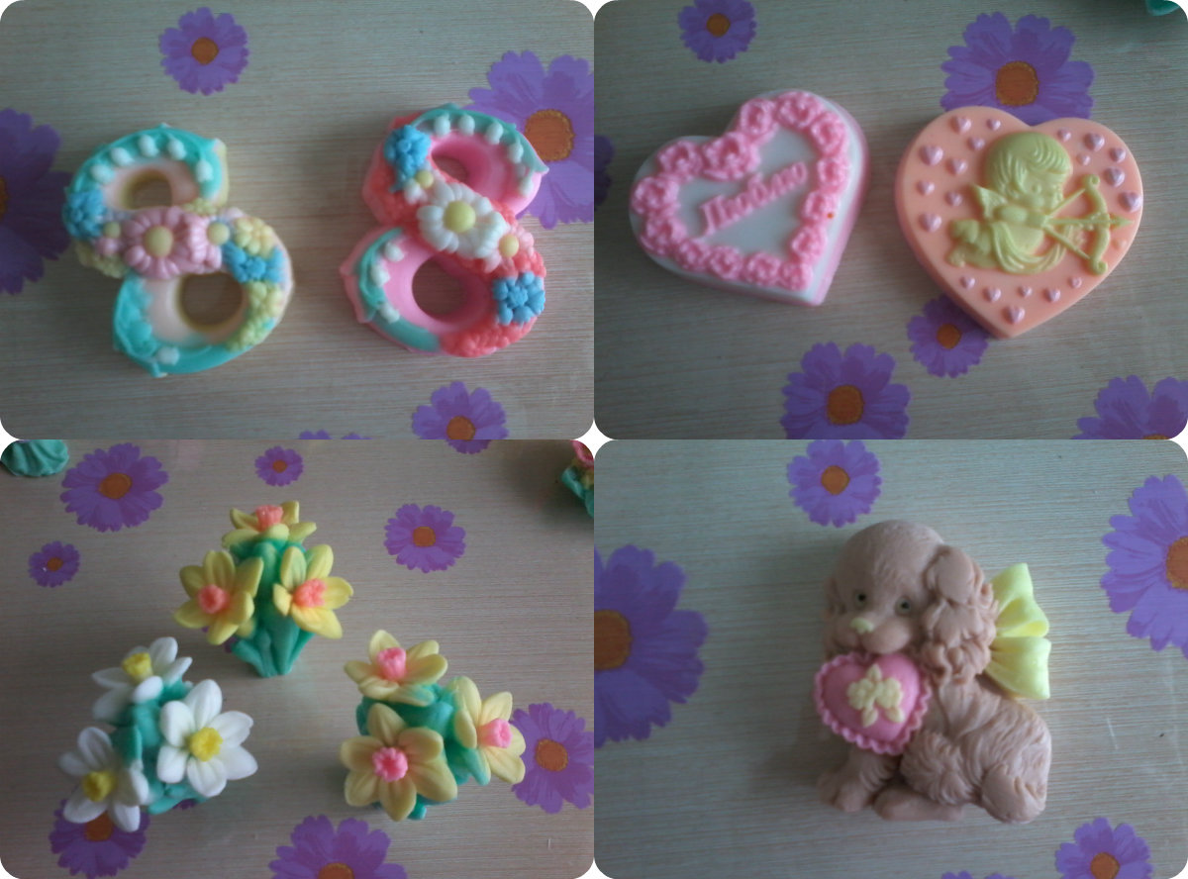
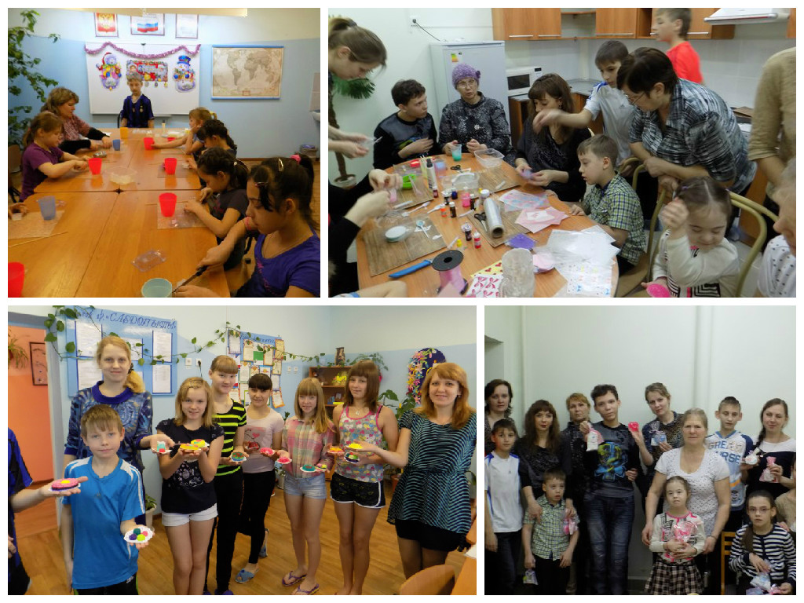
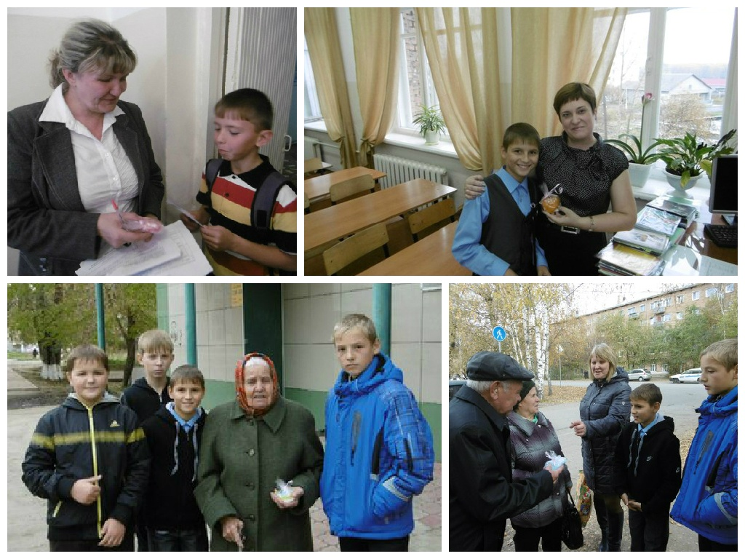
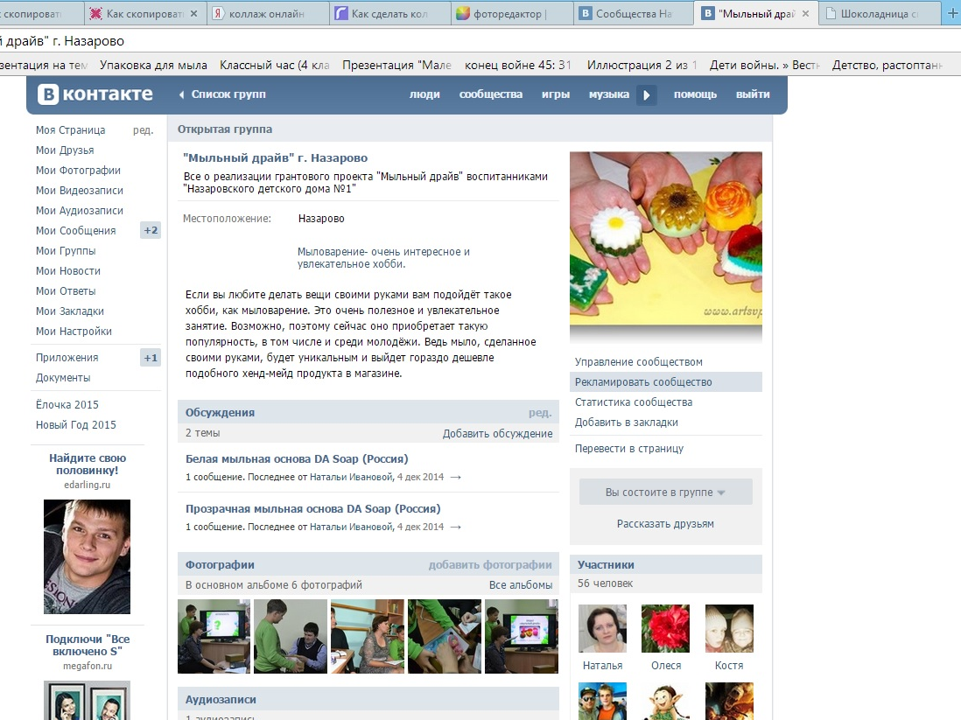
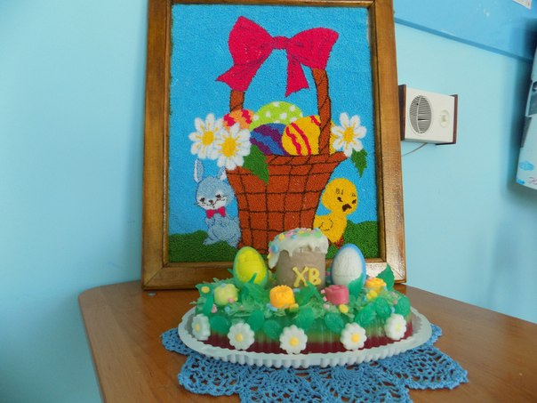

Slide 3
ЦЕЛЬ ПРОЕКТА:
Популяризация мыловарения среди молодежи г. Назарово, п. Бор посредством проведения мастер-классов, благотворительный акций, ярмарок.

Slide 4
Проектная команда:
Руководитель проекта: Лунёв Константин.
Ведущий консультант: Иванова Наталья Сергеевна.
Воспитанники детского дома –5человек.

Slide 5
НАШИ партнёры:
КГКОУ «Назаровский детский дом №1».
МОУ СОШ №1.
ДК «Энергетиков», п.Бор.
Молодежный цент «Бригантина».
МФЦ «Цент помощи семье и детям».
Фонд помощи детям города Назарово «Поделись добром».
Благотворительный Фонд помощи бездомным животным «Четыре лапы».
Региональный еженедельник «Точное время».

Slide 6
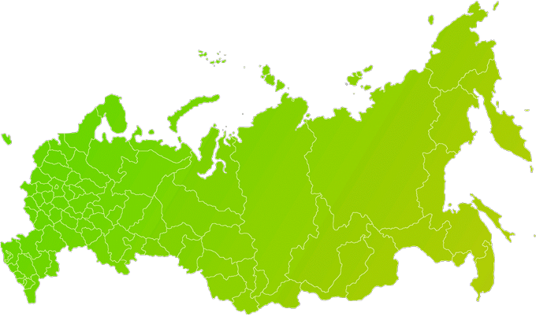
НАШИ спонсоры:
Калининград
Воркута
Инта
Ярославль
Москва
Пермь
Лысьва
г. Шахты
г.Мытищи
Дзержинск
Узловая
Екатеринбург
Назарово
Омск

Slide 7
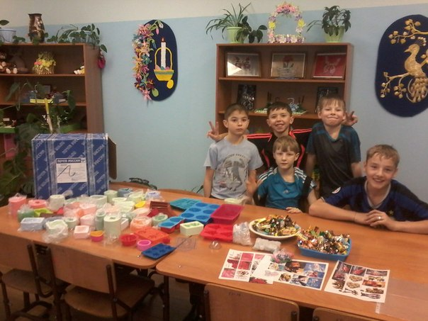
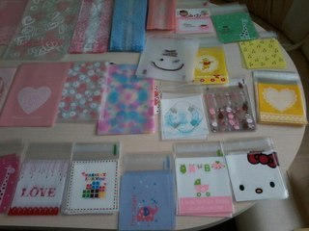
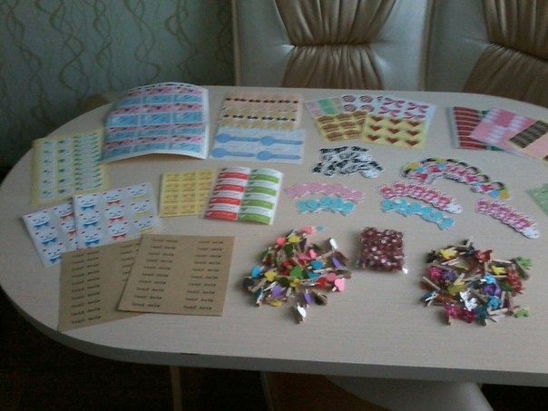
Имеющиеся ресурсы:

Slide 8
ЭТАПЫ ПРОЕКТА:
Мастер-классы по мыловарению с молодежью г. Назарово и п. Бор.
Благотворительные акции:«Подарок ветерану»,
«Мы – дети одной планеты».
Участие в благотворительных ярмарках:«Поделись добром» «Четыре лапы»
Создание видео мастер-классов по мыловарению.

Slide 9
БЮДЖЕТ ПРОЕКТА:
Материал | Цена
Расходные материалы | 10000

Slide 10
Контакты руководителя:
ФИО | Лунёв Константин Олегович
ТЕЛЕФОН | 8-923-576-91-19
ЭЛ. ПОЧТА | natalia.natalia.ivano2009@yandex.ru
Ссылка на профиль в социальной сети VK | «Мыльный драйв г.Назарово», Вконтакте http://vk.com/club79581806.
Место работы, учебы | КГКОУ « Назаровский Детский дом №1» , воспитанник

